Slide 1

ИТОГИ – ПЕРСПЕКТИВА - ПЛАНЫ
– Региональный центр выявления, поддержки и развития способностей и талантов у детей и молодежиП

Slide 2
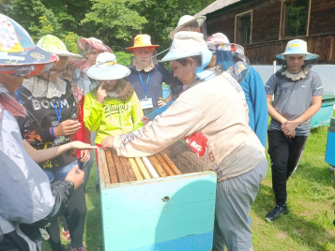
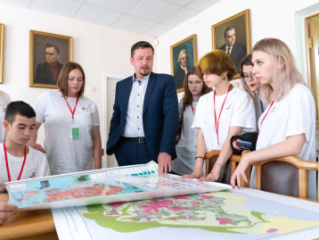
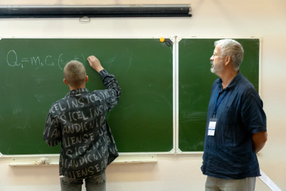
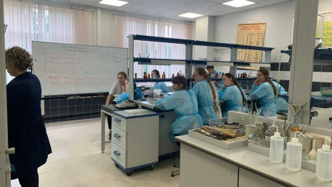
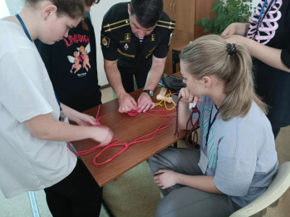
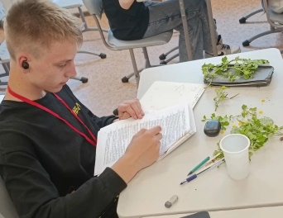
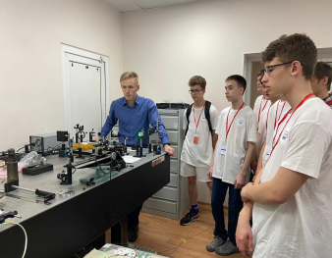
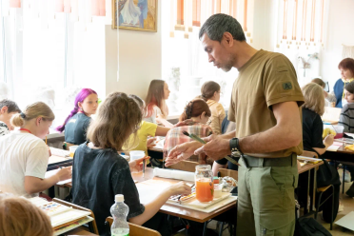
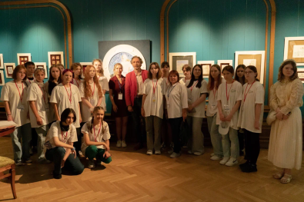
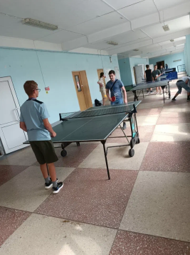
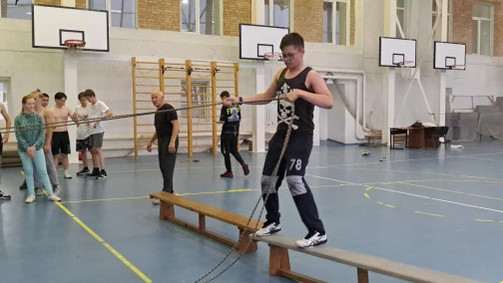
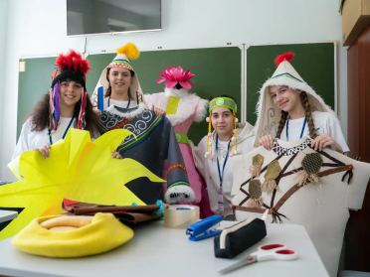
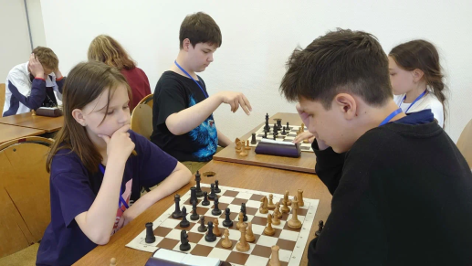
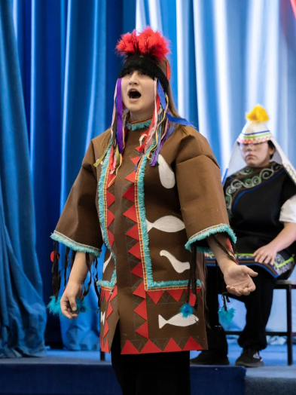
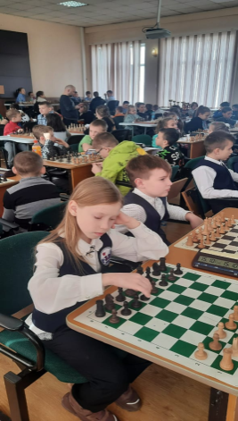
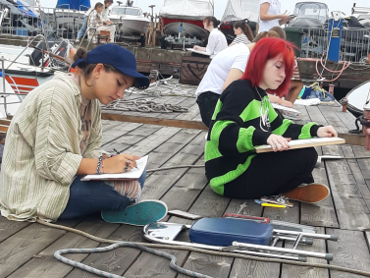
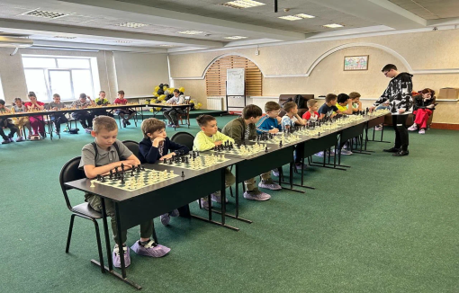
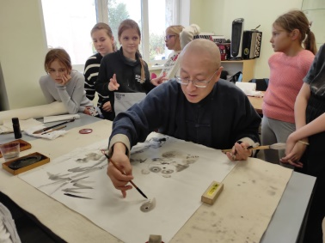
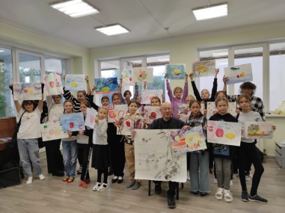
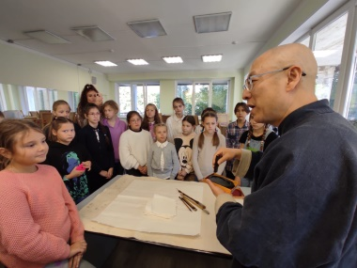
НАУКА
ИСКУССТВО
СИРИУС
ПРИМОРЬЕ
СПОРТ
МЕЖДУНАРОДНАЯ
ДЕЯТЕЛЬНОСТЬ

Slide 3

Дистанционные образовательные программы
1
1
Всероссийская олимпиада школьников
Очные образовательные программы
2
СОДЕРЖАНИЕ ДЕЯТЕЛЬНОСТИ
2
Перечневые олимпиады
Школы ассоциированные партнеры ОЦ «Сириус»
3
Перечневые проектно-исследовательские конкурсы
3
Кластерные проекты:
школа -СПО-ВУЗ-предприятие
4
4
Сириус. Лето: начни свой проект.
5
5
Международные, региональные конференции, конкурсы
Уроки с учеными

Slide 4
ИТОГИ ВСЕРОССИЙСКОЙ ОЛИМПИАДЫ ШКОЛЬНИКОВ В
2022/2023 учебном году (Муниципальный этап)

Slide 5
ИТОГИ ВСЕРОССИЙСКОЙ ОЛИМПИАДЫ
ШКОЛЬНИКОВ В
2022/2023 учебном году (Региональный этап)

Slide 6
ИТОГИ ВСЕРОССИЙСКОЙ ОЛИМПИАДЫ
ШКОЛЬНИКОВ в 2022/2023 учебном году
Кол-во обучающихся 7-11 класс – 77467 чел.
Всего в ВCОШ МЭ по 21 предмету - 20773 участника – 27% от кол-ва обучающихся 7-11 класс
Кол-во обучающихся 9-11 класс – 37407 чел.
Всего в ВСОШ РЭ - 996 участников - 2,6% от кол-ва обучающихся 9-11 класс
Победителей и призёров РЭ - 128 человек
Всего ВСОШ ЗЭ – 25 участников
(Владивостокский ГО, Арсеньевский ГО, ГО Большой-Камень, Дальнереченский ГО, Хорольский МО, Пограничный МО, Спасский МР)
Победителей и призёров ЗЭ - 7 человек
(Владивостокский ГО - 4, Арсеньевский ГО - 2, ГО Большой-Камень - 1)

Slide 7
ИТОГИ ПЕРЕЧНЕВЫХ ОЛИМПИАД ШКОЛЬНИКОВ В
2022/2023 учебном году (кол-во МО)
Психолого-педагогическая олимпиада им. К.Д. Ушинского - 15
Всероссийская олимпиада «Миссия выполнима. Я финансист» - 5
Всероссийская Толстовская олимпиада – 4
Многопрофильная инженерная олимпиада «Звезда» - 16
Всесибирская открытая олимпиада - 1
Университетская олимпиада школьников «Бельчонок» - 9
Олимпиада «Гранит Науки» - 2
Олимпиада школьников СПбГУ - 1
Национальная технологическая олимпиада – Junior - 12
Олимпиада «Правовой олимп-2022» - 7

Slide 8
Очные профильные программы 2022/2023 учебный год
(январь –август)
Наука
Олимпиадные школы
Искусство
Современный литературный поток
Пленэрная практика «Город у моря»
Спорт
Краевые сборы по шахматам «Ход конем»
Очные профильные образовательные программы для обучающихся специализированных классов
Тихоокеанский школы
Всего – 758 человек

Slide 10
«Сириус.Лето»: Начни свой проект
Подмена понятий «проектная деятельность» и «исследовательская деятельность»
Не соблюдение требований положения и регламента конкурсных мероприятий
Отсутствие мотивации школьников
Отсутствие практической направленности проектов
Отсутствие вовлеченности педагога в процесс сопровождения школьников
Несвоевременная информированность образовательных организаций о мероприятиях и дедлайнах конкурсов

Slide 11
Развитие муниципальной системы работы по выявлению, поддержке и развитию способностей и талантов у детей и молодежи
анализ инфраструктуры в муниципалитете
шаг 1
изучение контингента обучающихся в ДОУ, СОШ, ДО
шаг 2
изучение направлений и содержания деятельности по работе с талантливыми детьми и молодежью
шаг 3
шаг 4
Наличие/разработка межведомственной (внутриотраслевой) программы (проекта) по работе с одаренными детьми и молодежью
создание единого информационного пространства
для освещения деятельности
шаг 5
шаг 6
наличие/разработка системы
работы с родителями
отработка механизмов взаимодействия для
непрерывного сопровождения талантливых детей и молодежи
шаг 7
шаг 8
Наличие/разработка диагностических процедур и методов, направленных на выявление талантливых детей, мониторинг их продвижения
ИТОГ: СОЗДАНИЕ МУНИЦИПАЛЬНОГО ЦЕНТРА РАЗВИТИЯ ОДАРЕННЫХ ДЕТЕЙ И ТАЛАНТЛИВОЙ МОЛОДЕЖИ

